Slide 1
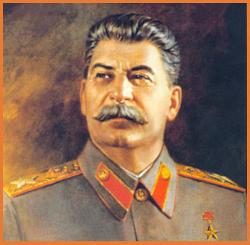
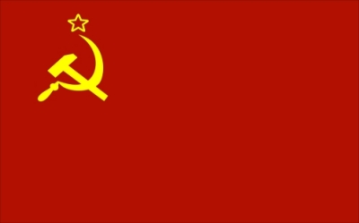
Josip Visarijonovič Džugašvili - Stalin
Učiteljica:
Učenec:

Slide 2
Uvod
Govoril bom o diktatorju, tiranu in osebnosti, ki je za svojo vladavino in čas vladanja storila vse da se je obdržala na oblasti v Sovjetski zvezi od leta 1922 pa do 1953. Ta osebnost je odgovorna za več kot 22 milijonov žrtev po Evropi.

Slide 3
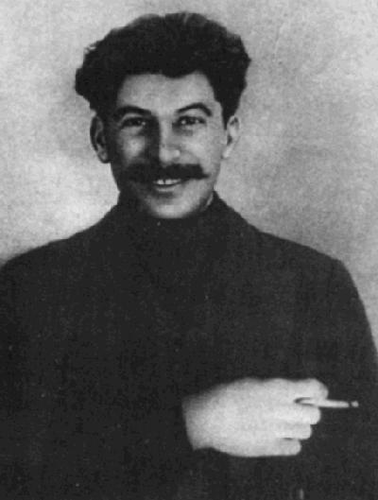
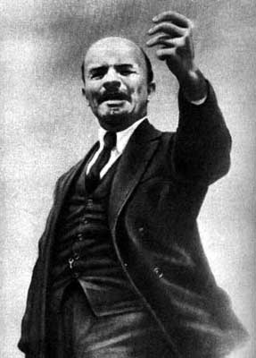
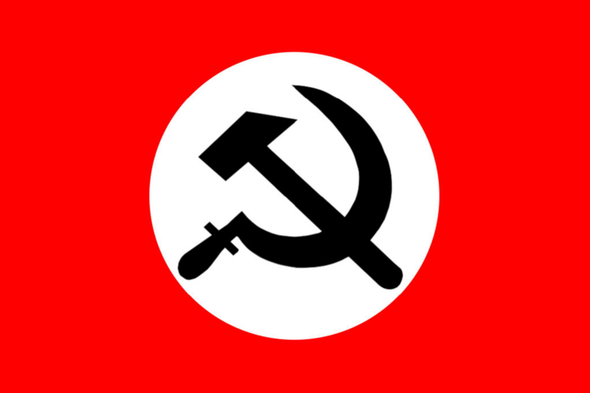
Mladost
Josip Visarijonovič Džugašvili – Stalin se je kot sin čevljarja Džugašvilija. Odločil se je za študij teologije v rodni Gruziji. Zaradi nepokornosti je bil izključen. Leta 1902 pridružil socialno demokratski stranki v kateri je leta 1903 prišlo do razcepa v stranki med boljševiki in menjševiki. Sledil je Leninu in se je kmalu zatem preimenoval v Stalina, kar pomeni Jekleni mož. Ker se je zavzemal za misli revolucije je bil večkrat zapovrstjo aretiran in tudi premeščen v zapore v Sibiriji in delovna taborišča. Z Leninom se je prvič srečal na Finskem leta 1905. Leta 1913 so ga dosmrtno izgnali v Sibirijo, toda 1917 po padcu carskega režima je bil izpuščen. Še isto leto po oktobrski revoluciji je Stalin postal ljudski komisar za narodnostna vprašanja in član politbiroja. Leta 1919 je bil imenovan za ljudskega komisarja za kontrolo državnih služb.

Slide 4
Vzpon na oblast
Mlad Stalin je imel po padcu carja vlogo častnika za zvezo med politbirojem in organizacijskem birojem. Leta 1922 pa je postal generalni sekretar centralnega komiteja Komunistične partije in s tem pridobil najvišjo državno in politično moč, ter dobil nadzor nad vsem kar se dogaja v državi. Lenin je vedel da Stalin nima dobrih namer in je zato pred svojo smrtjo napisal oporoko in priporočilo, katere vsebina je bila da naj Stalina odstavijo.

Slide 5
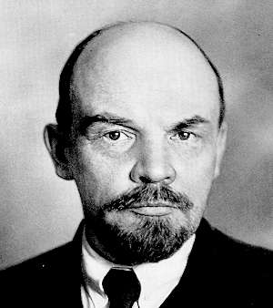
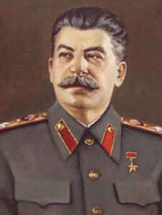
Toda to oporoko oz. priporočilo so prekrili in je tako po Leninovi smrti prišla vsa oblast v Stalinove roke. S tem je Stalin dobil neomejeno oblast katere se je zavedal in jo tudi uporabil v lastno korist. Njegovo ideja vladala je na strahu oz. izmišljenih sovražnikih v državi. Stalin je dejal na svojih govorih:”Sovražnik se skriva med nami in zato ga moramo najti!”. S tem je na ljudi vplival da so gojili nezaupljivost do drugih in ljudi s tem psihično uničevali. V šolah so celo dejali otrokom da morajo prijaviti svoje starše oblastem če jih sumijo nevarnosti državi.

Slide 6
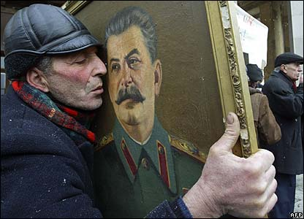
"Čistke"
Stalin je lahko na oblasti pod pogojem, da ga ljudstvo ljubi. To ljubezen ljudstva do njega je dosegel z namišljenimi sovražniki v državi, ki sploh niso obstajali vendar je oblast zahtevala da vsak prijavi nekoga oblasti, četudi ta ni bil kriv. S tem so v ljudi vlivali strah in ljubezen do Stalina, ker je vsakdo hotel ostati živ oz. se ne zameriti oblasti. Tako je prihajalo do množičnih likvidacij oz. ubojev. Kdor je samo kaj namignil na kakšno kritiko čez oblast je bil tako rekoč že mrtev, ker ga je nekdo izdal. Tako je prihajalo do nezaupljivosti v javnosti, ter posledično tudi v družinah. Vsakdo se je bal in to je pustilo na človeku posledice tudi mnogo let po Stalinovi smrti. Ena večjih osebnosti v Stalinovi vladi, ki je ogrožala njegovo vladavino še ko je živel Lenin je bil Trocki, kateri je bil eden od dveh, ki so se potegovali za vladavino v Sovjetski zvezi po Oktobrski revoluciji.

Slide 7
Petletke
Ena izmed Stalinovih ciljev in idej je bil da Sovjetsko Zvezo dvigne med gospodarsko in vojaško velesilo, zato je uvedel tako imenovane petletke. V teh programih je hotel v petih letih utrditi določeno panogo v državi bodisi kmetijstvo ali infrastruktura.

Slide 8
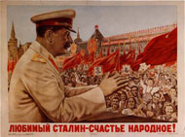
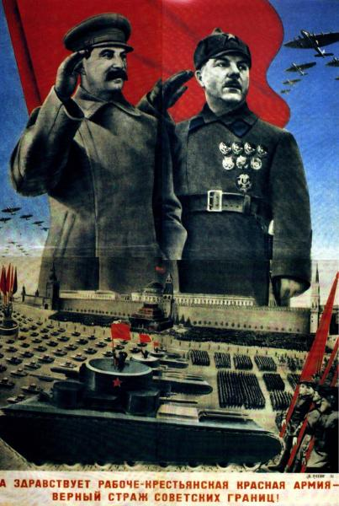
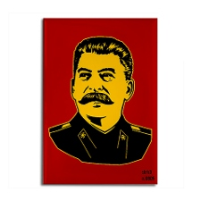
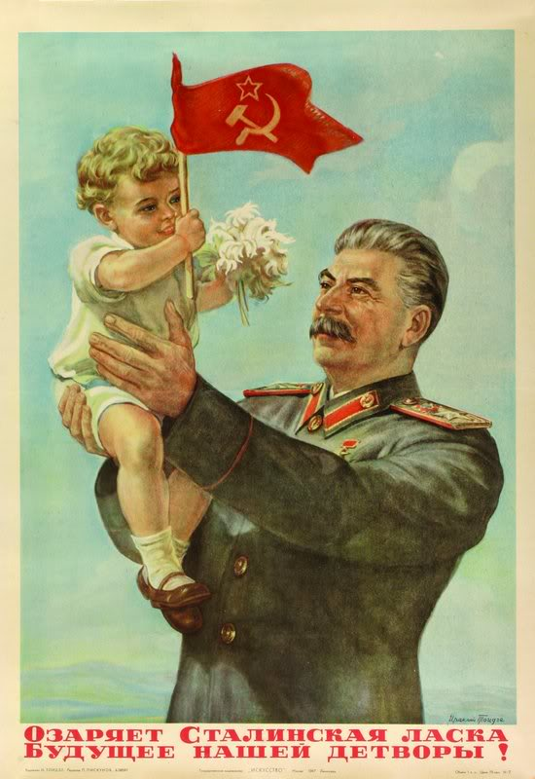
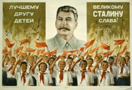
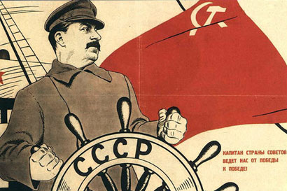
"Politično orožje"
Eno večjih političnih orožij je bilo in še je propaganda. Stalin je to zelo dobro izrabljal sebi v prid in je tudi s tem podkrepil svojo poveljičevanje in vero v veliko vodjo in svetovnega voditelja pri ljudstvu. Ljudstvo je bilo velikokrat prepričano da je Stalin zmožen vsega, voditi vse ter da je nezmotljiv.

Slide 9
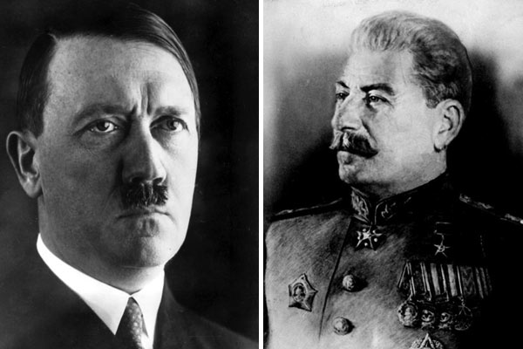
Pakt o nenapadanju
Pred začetkom 2. Svetovne vojne je bilo v Nemčiji veliko govora o sovraštvu do komunizma in obratno v Sovjetski zvezi o sovraštvu do nacional-socializma oz. fašizmu. To je bilo veliko politično orodje in tudi uporabljeno v propagandne namene. Vendar se je vse to spremenilo 23. Avgusta 1939, ko je prišlo do pakta med Hitlerjem in Stalinom. Vsa sovraštva do nasprotnih sistemov in politike so se morala končati in tudi špijoniranje v državah zaradi morebitnih sporov.

Slide 10
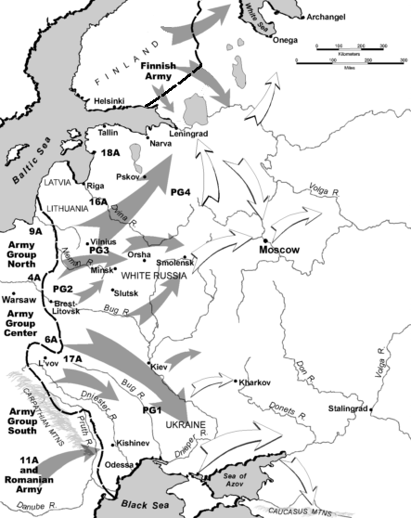
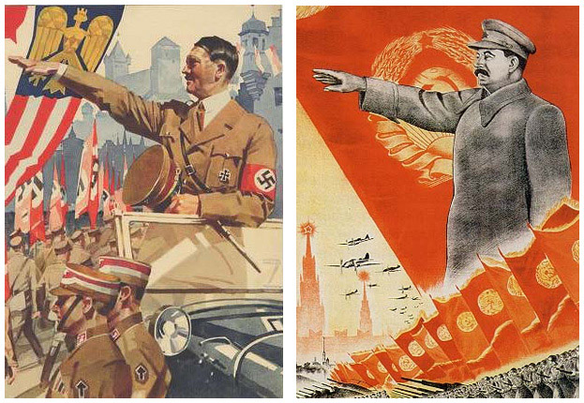
22. Junij 1941
Ta datum označuje prelomnico pakta o nenapadanju kajti tega datuma se je skoraj 4 milijonov nemških vojakov, 3 600 tankov in 4 390 letal pognalo čez mejo sovjetske zveze in napadlo SZ. Nekaj dni prej je Stalin v Nemčijo poslal več tisoč ton žita, dan za tem pa skoraj doživel živčni zlom. Še nekaj dni po vojni Sovjetski vojaki niso vedeli ali naj streljajo ali naj se predajo, med vojaki je prišlo do popolnega kaosa, zaradi Stalinovih čistk v vojski ni bilo generalov in ne nad vrhovnih ki bi vodili vojake. Tako je Hitler v nekaj dneh napredoval več sto kilometrov v notranjost v smeri Leningrad (Sankt-Peterburg) – Moskva – Stalingrad (Volgograd). Stalin je skoraj po tednu dni začel voditi protiofenzivo in na njegovo srečo mu je uspelo vojsko ustaviti prej temi mesti ter tudi zlomiti in na koncu poraziti Nemčijo.

Slide 11
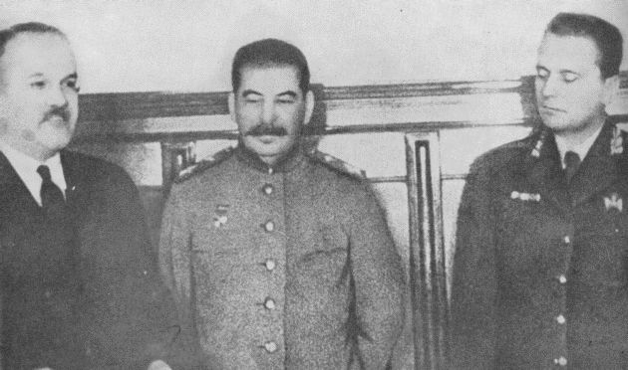
Informbiro
Po 2. Svetovni vojni je prišlo do spora med Stalinom in Titom, kateri je vodil v informbiro krizo v kateri so v SZ in Jugoslaviji oblasti še veliko bolj zagrizeno iskale državne sovražnike in vohune.

Slide 12
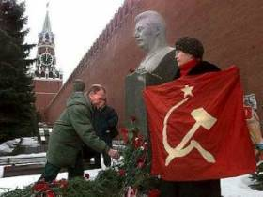
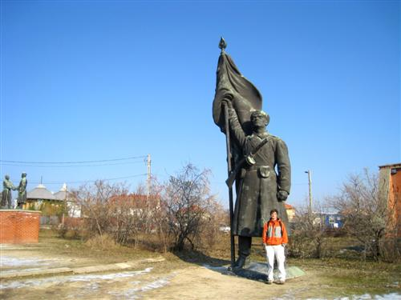
Smrt diktatura
Stalin je umrl 5. Marca 1953 v Moskvi.

Slide 13
Literatura
- Eiletz, S. Skrivnost kominterne. Ljubljana: Mohorjeva družba, 2006.
- Courtois, S. Črna knjiga komunizma zločini,teror in zatiranje. Ljubljana: Mladinska knjiga, 1989.
http://sl.wikipedia.org/wiki/Stalin
http://images.google.com/images?q=stalin&rls=com.microsoft:sl:IE-SearchBox&oe=UTF-8&rlz=1I7ADFA_sl&um=1&ie=UTF-8&source=og&sa=N&hl=sl&tab=wi

